Slide 1
基于积分制管理的学习成长系统
设计与实现
© 2016 Li DeZhao. All rights reserved
答辩学生： 李德钊
学 号：201292467
答辩时间：2016年06月12日
指导教师：原旭

Slide 2
项 目 背 景
项 目 概 览
项 目 设 计
项 目 实 现
感 言 与 收 获

Slide 3
项 目 背 景
客户积分制管理成熟
企业积分制管理成功
网络教育的普及
积分制+网络教育

Slide 4
项 目 背 景
当前弊端
网络教育主体杂
学生成长状况
没有可视化的记录
积分制在教育
没有明显实践
弊端
学生发展趋势
不能统计和预测
成长过程纸质化
而不是电子化
教育投入人力大
效果收货少

Slide 5

项 目 背 景
个性化智能
理财产品推荐以及团购系统
应运而生

Slide 6
项 目 概 览
系统背景资料收集
理财产品市场调查，业务熟悉，开发技术准备
系统需求分析
整个系统的联机交易处理、批处理功能需求分析，性能需求分析
系统架构设计
整个系统业务处理流程，程序的逻辑流程设计
系统详细设计
细化架构设计中的每一个模块
系统实现测试
实现每一个功能模块

Slide 7




需 求 分 析
对银行高层决策有所帮助
为理财经理提供方便
为银行用户提供
更便捷、智能、针对性的服务
功能划分

Slide 8
技 术 实 现
开发环境介绍:
编程语言：COBOL、CICS、JCL、Java、Jsp
数据库管理系统：DB2、VSAM
Web 服务器：WebSphere
开发平台：大型主机Z/OS1.9系统
Eclipse + MyEclipse

Slide 9
技 术 实 现
后台开发技术：
模型架构应用COBOL进行批处理。
JCL用来编译代码。
后台管理员端的界面架构通过汇编宏DFHMSD、DFHMDI、DFHMDF来定义Map。
通过COBOL程序调用交易，后台管理员由CICS登录，页面使用MAP显示。
在前后台的数据传递上，采用了两种方式：分别为CTG和JDBC。

Slide 10
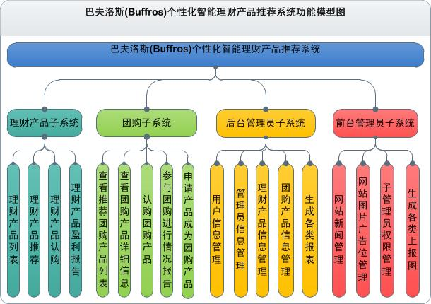
架 构 设 计--系统整体功能模型
系统整体功能模型图

Slide 11
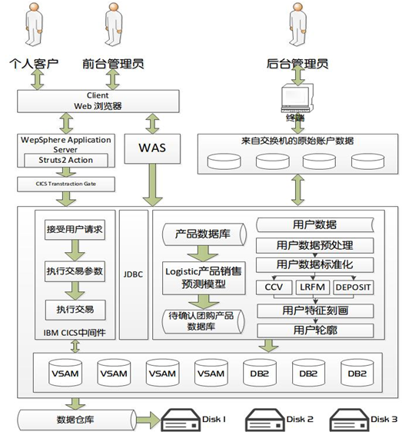
架 构 设 计--体系结构图
体系结构图

Slide 12
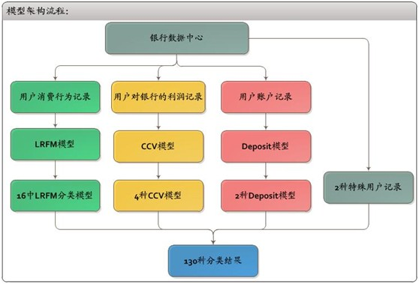
架 构 设 计--模型构建
用户消费行为
合 作 时 长
消 费 频 率
消 费 金 额
消 费 时 间
LRFM模型
整合
整合
Buffros
推荐模型
CCV模型
Deposit模型
整合
用户抗风险能力
用户对银行当前价值
余 额 记 录
存 款 记 录
客户利润记录
客户当前价值

Slide 13
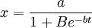
架 构 设 计--模型构建
Logistic预测模型
当前销量
历史最大销量
需求的增长速度
Logistic方程
预测销量

Slide 14
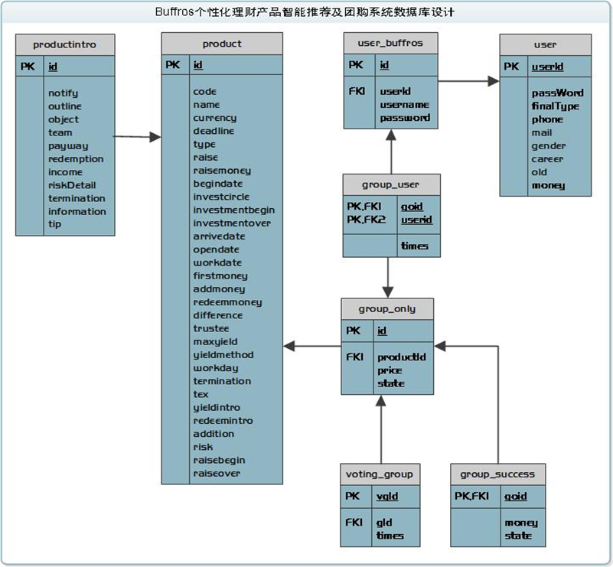
架 构 设 计--数据库逻辑设计
数据库逻辑设计：本系统共设计了32张表，分别如下。
后台大型主机端 | 表 名
CCV算法数据表 | T_USER_CCV 、T_CCV_DIVIDE 、T_PROFIT T_USER_CCV_MODEL
环境变量表 | T_ENVIRONMENT
LRFM算法模型表 | T_USER_LRFM、T_USER_LRFM_MODEL、T_L_SCORE、T_R_SCORE、T_F_SCORE、T_M_SCORE、T_L_DIVIDE、T_R_DIVIDE、T_F_DIVIDE、T_M_DIVIDE、T_L_MODEL、 T_R_MODEL、T_F_MODEL、T_M_MODEL
余额计算分值表 | T_USER_DEP_MODEL 、T_USER_DEPOSIT、T_DEPOSIT_DIVIDE
模型标准信息表 | T_USER_RISK_MODEL、T_USER_MODEL、T_RISK_MODEL
产品信息表 | T_PRODUCT
用户信息表 | T_USER
团购信息表 | T_GROUP、T_USER_GROUP、T_VOTING_GROUP
前台PC端
广告信息维护表 | AD
新闻信息维护表 | NEWS

Slide 15
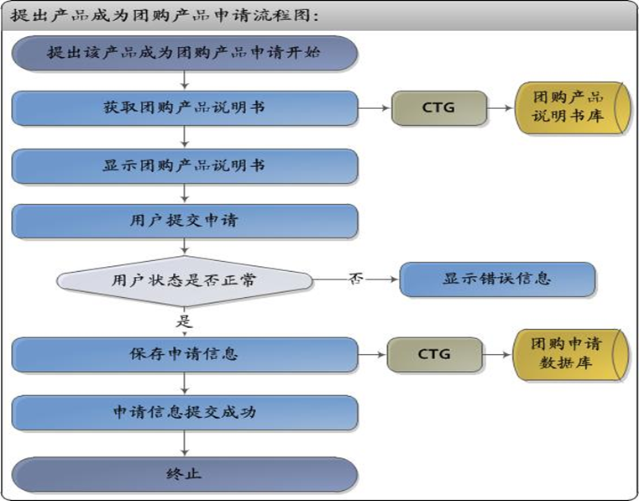
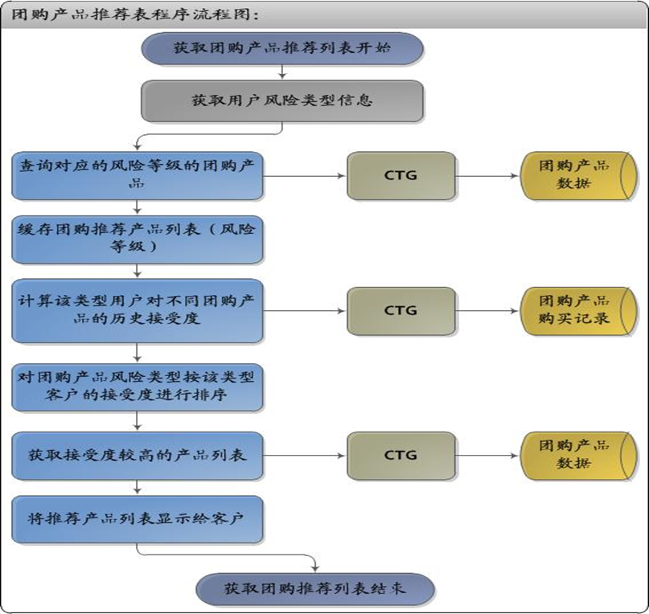
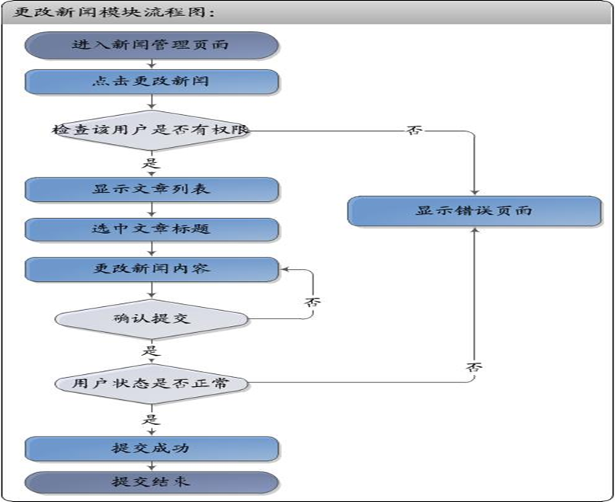
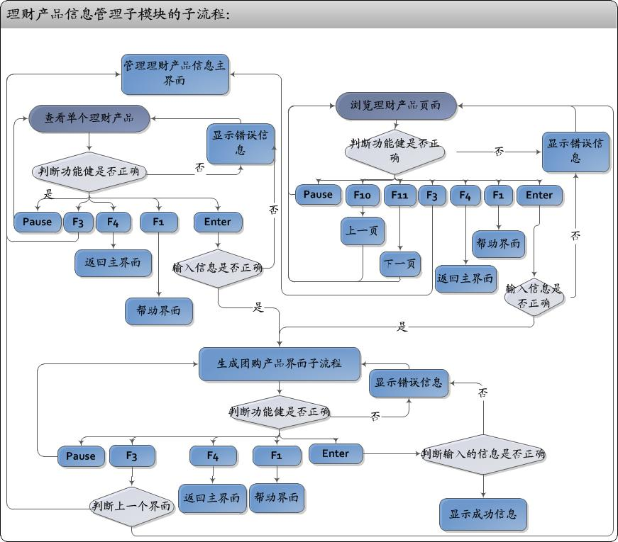
详 细 设 计

Slide 16

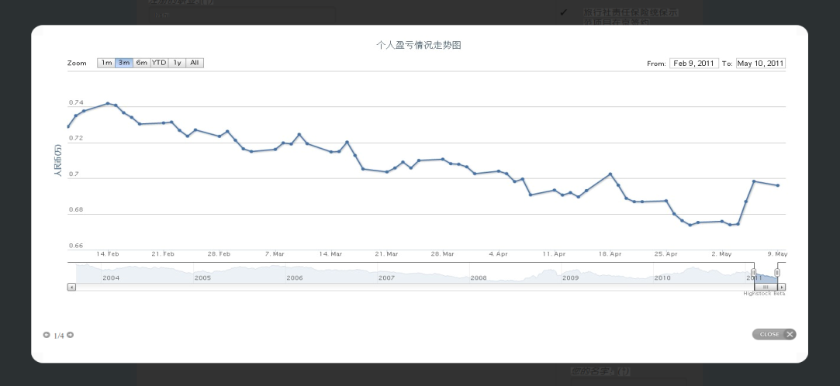
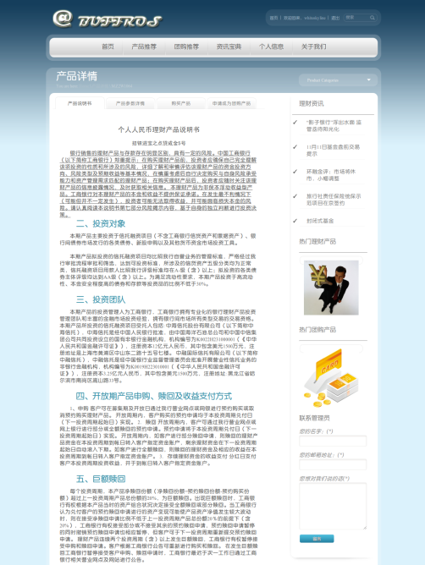
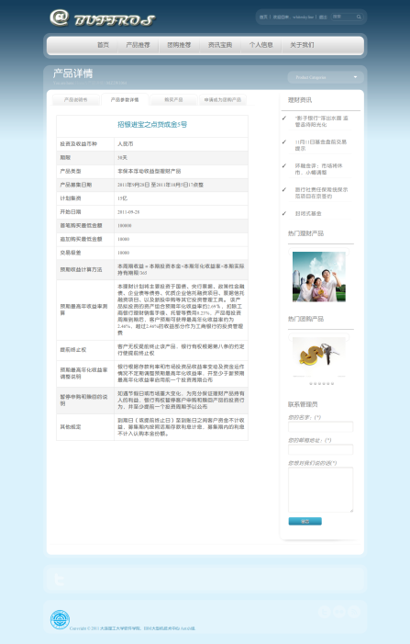

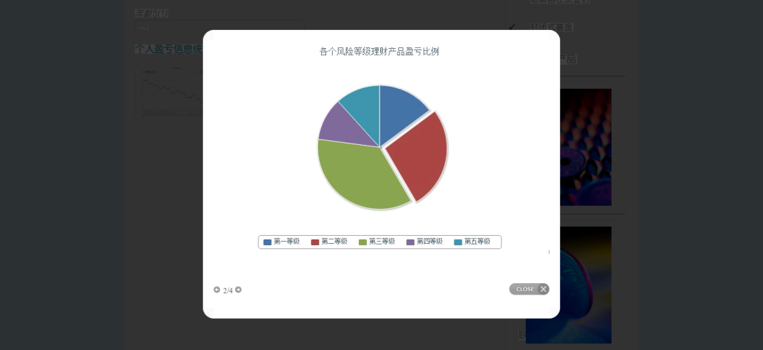
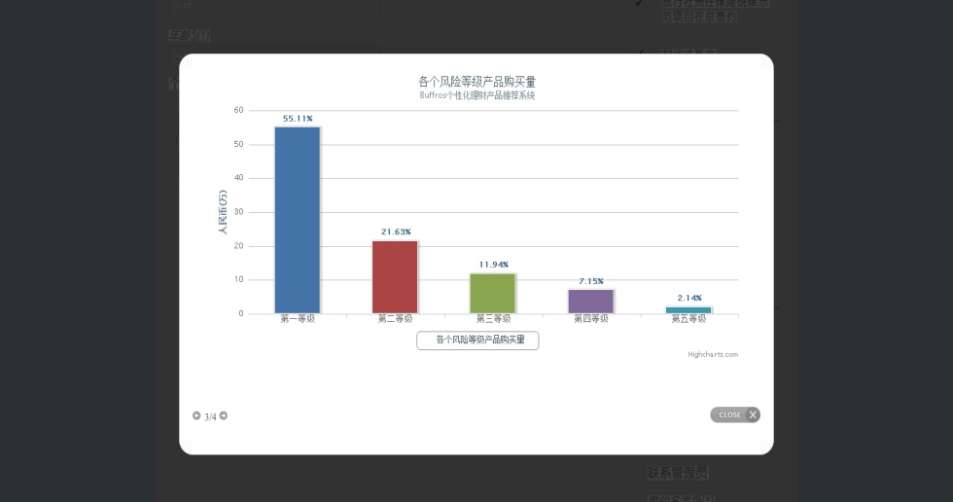
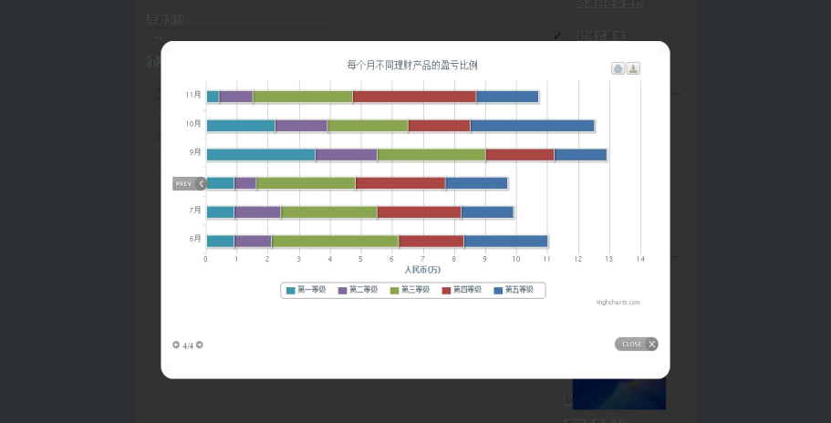
功 能 介 绍--理财产品推荐功能
动态产品说明书
首页产品推荐列表
个性化推荐产品列表
查看全部理财产品
产品收益走势图
个人盈亏走势图
购买收益分析走势图
理财产品个性化智能推荐

Slide 17
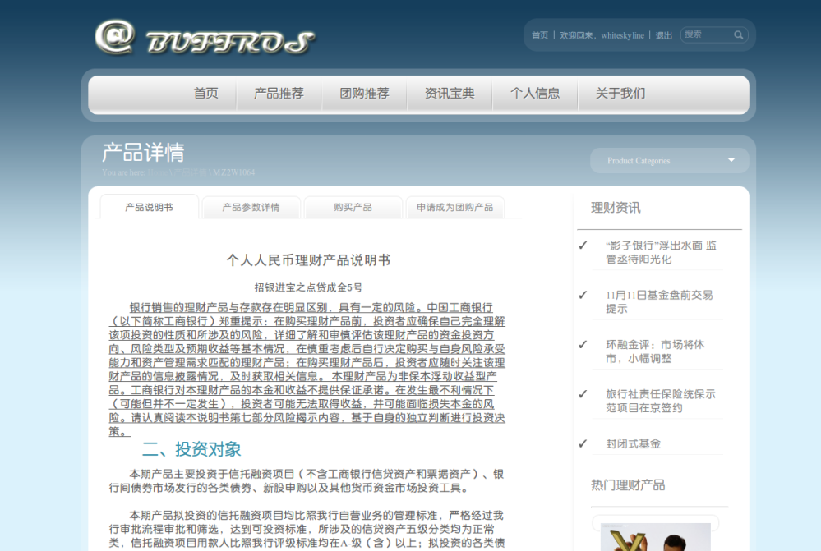





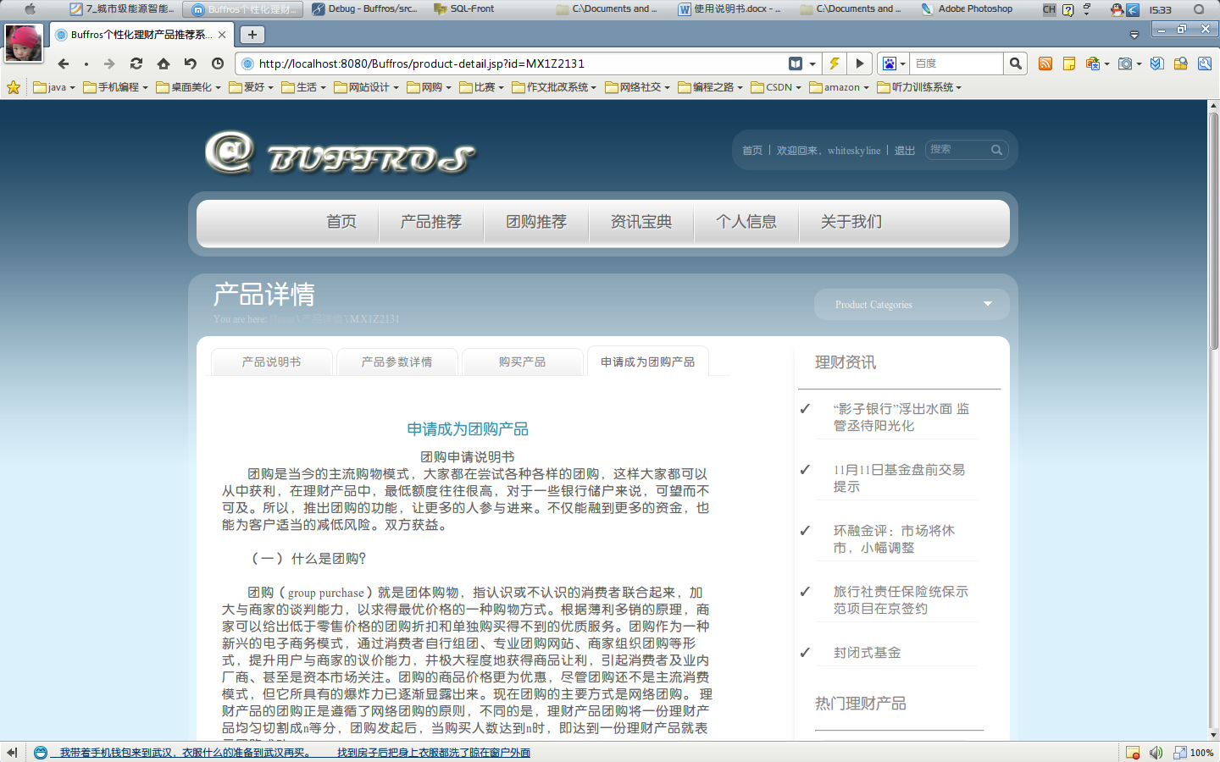
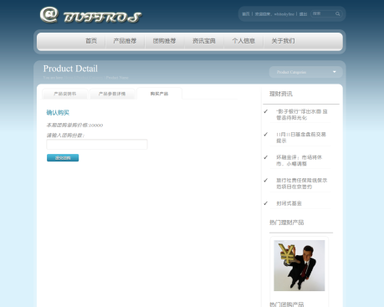
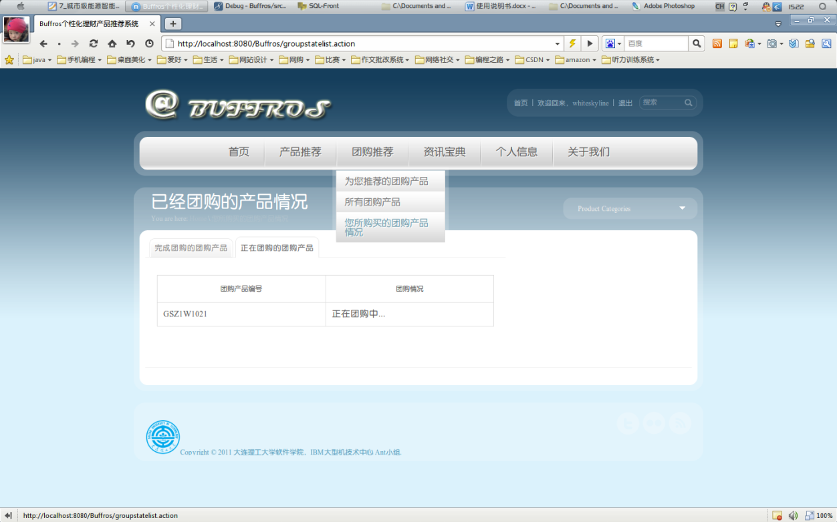
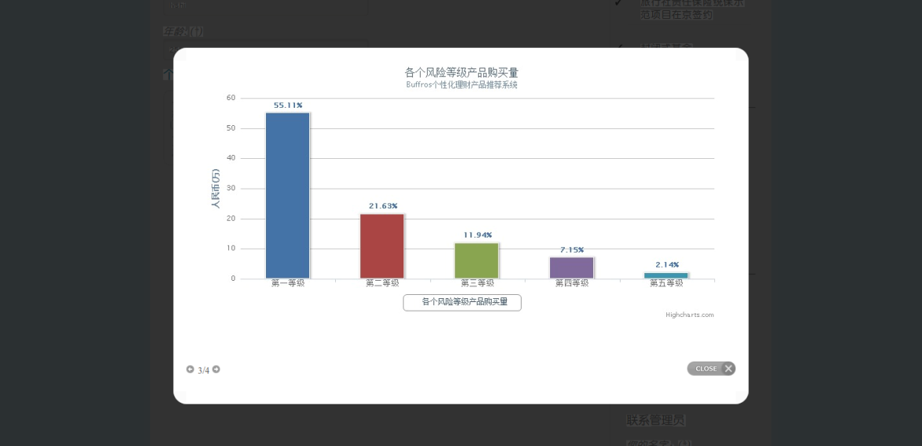
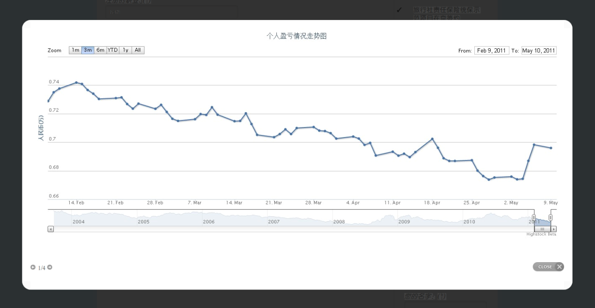


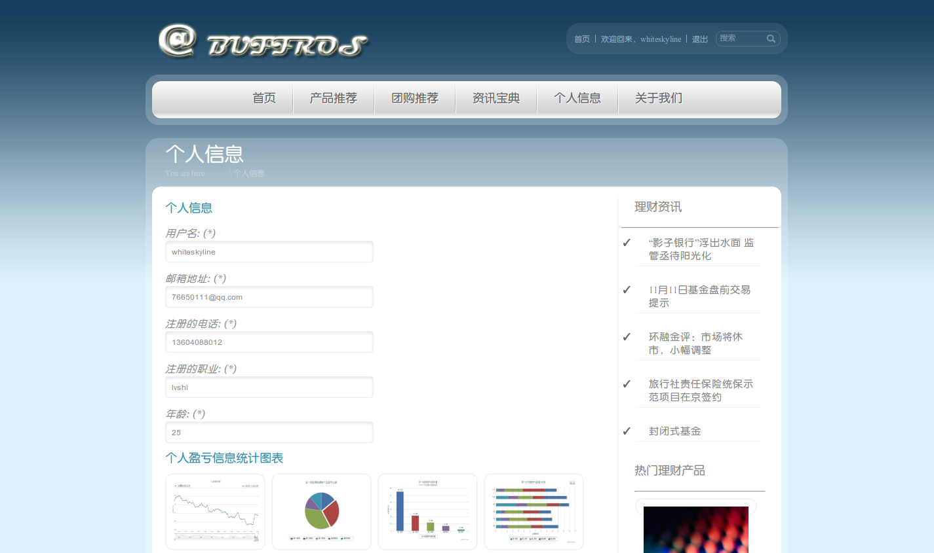
功 能 介 绍--团购理财产品推荐功能
1.首页热门团购列表查看
2.全部团购产品列表查看
3.推荐团购产品列表查看
查看团购
列表
提出
团购请求
1.提出将普通产品变为团购产品请求
参加
产品团购
团购
1.查看团购产品说明书
2.查看团购产品当前状态
1.参加理财产品团购
团购产品
详情
1.个人团购产品盈亏情况
2.查看个人注册信息
用户
个人信息
团购产品子系统

Slide 18
功 能 介 绍--管理员功能介绍
生成各类
上报报表
生成各类
上报图表
团购产品
信息管理
自管理员
权限管理
前台
后台
系统
管理员
理财产品
信息管理
网站图片
广告管理
管理员
信息管理
网站各类
新闻管理
用户
信息管理

Slide 19
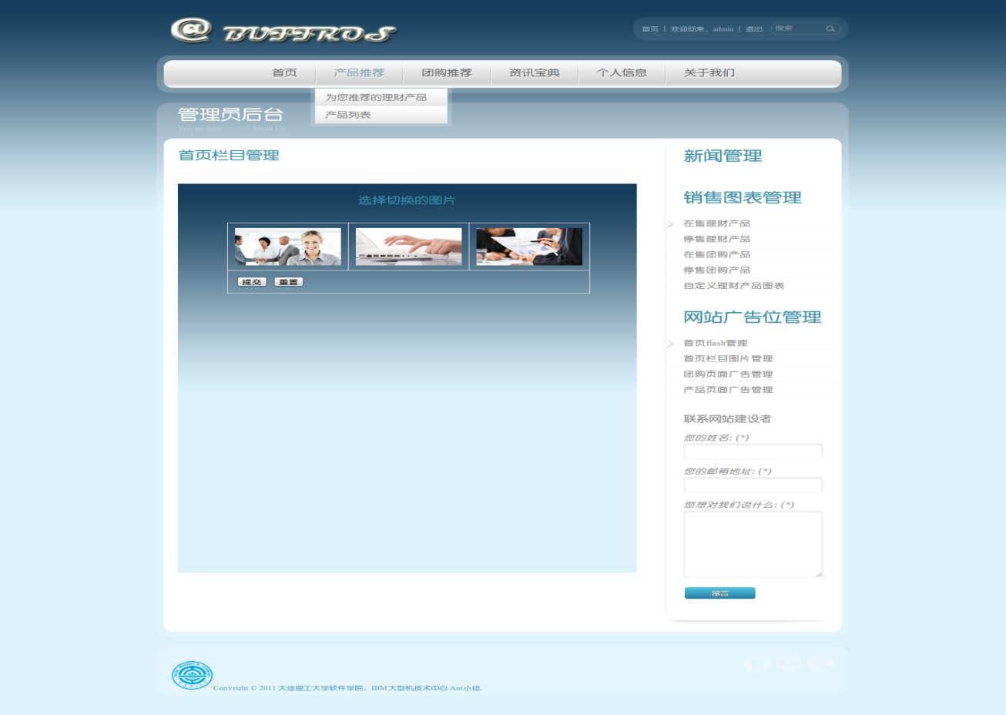
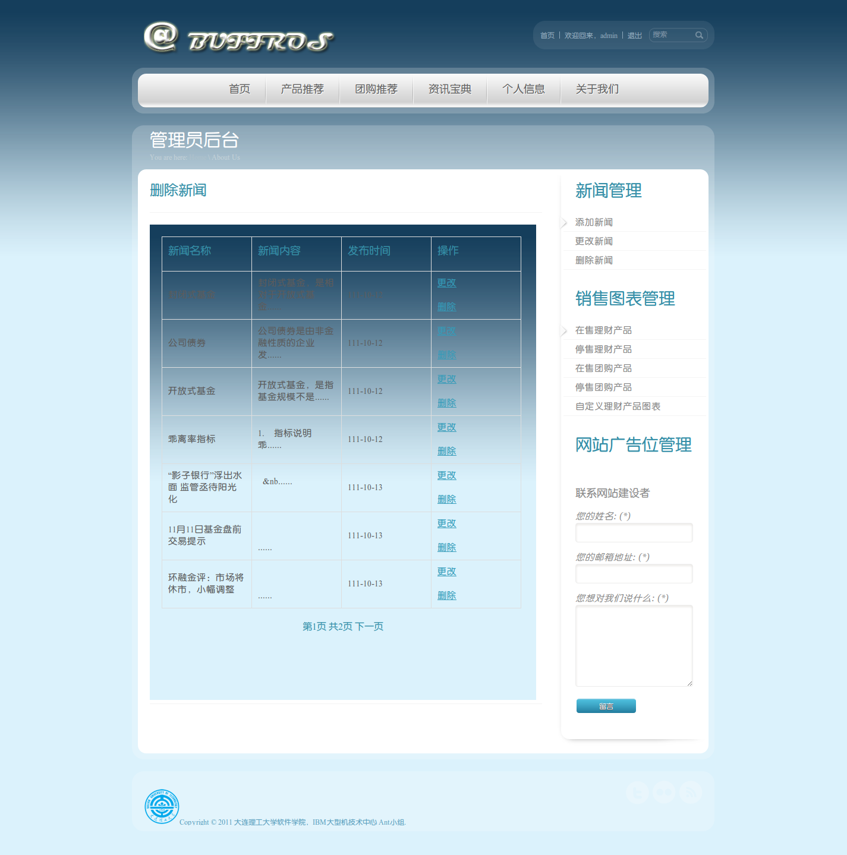
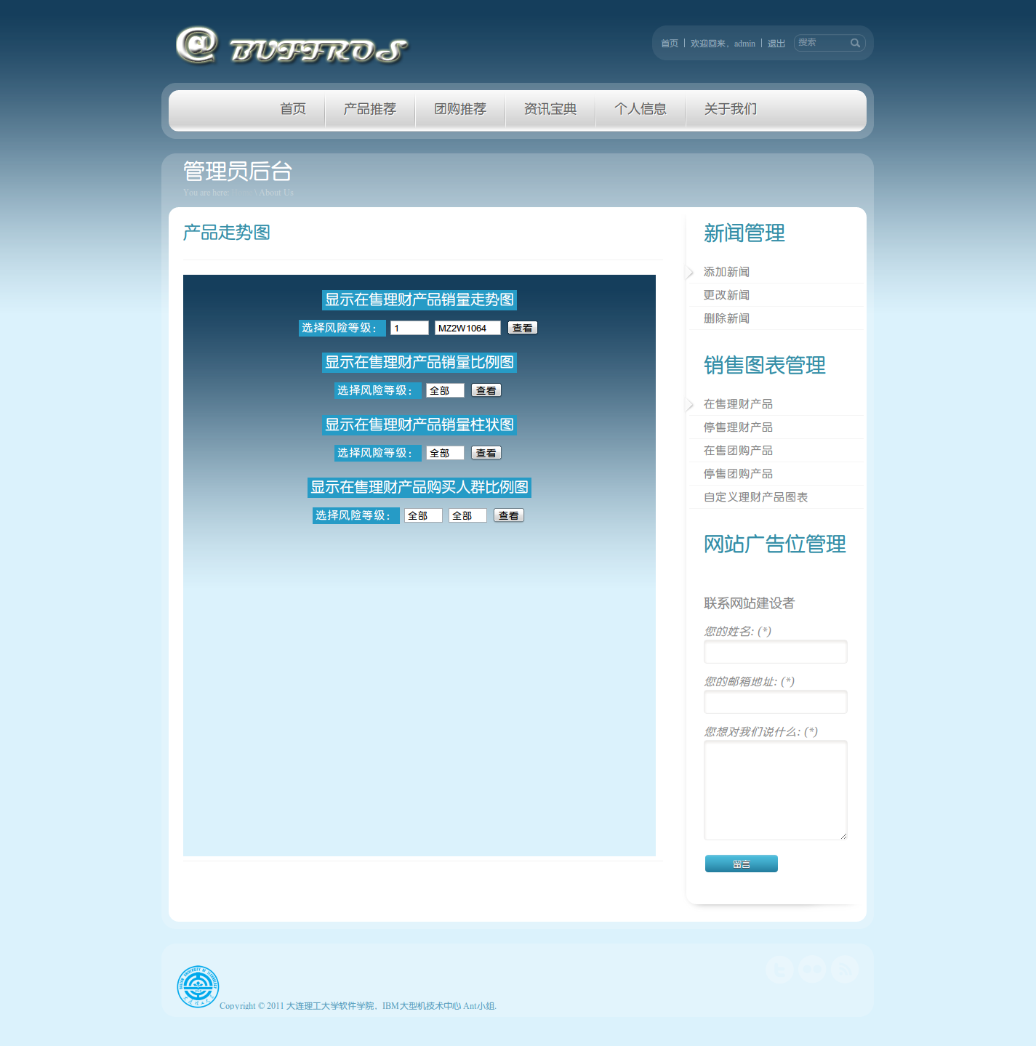
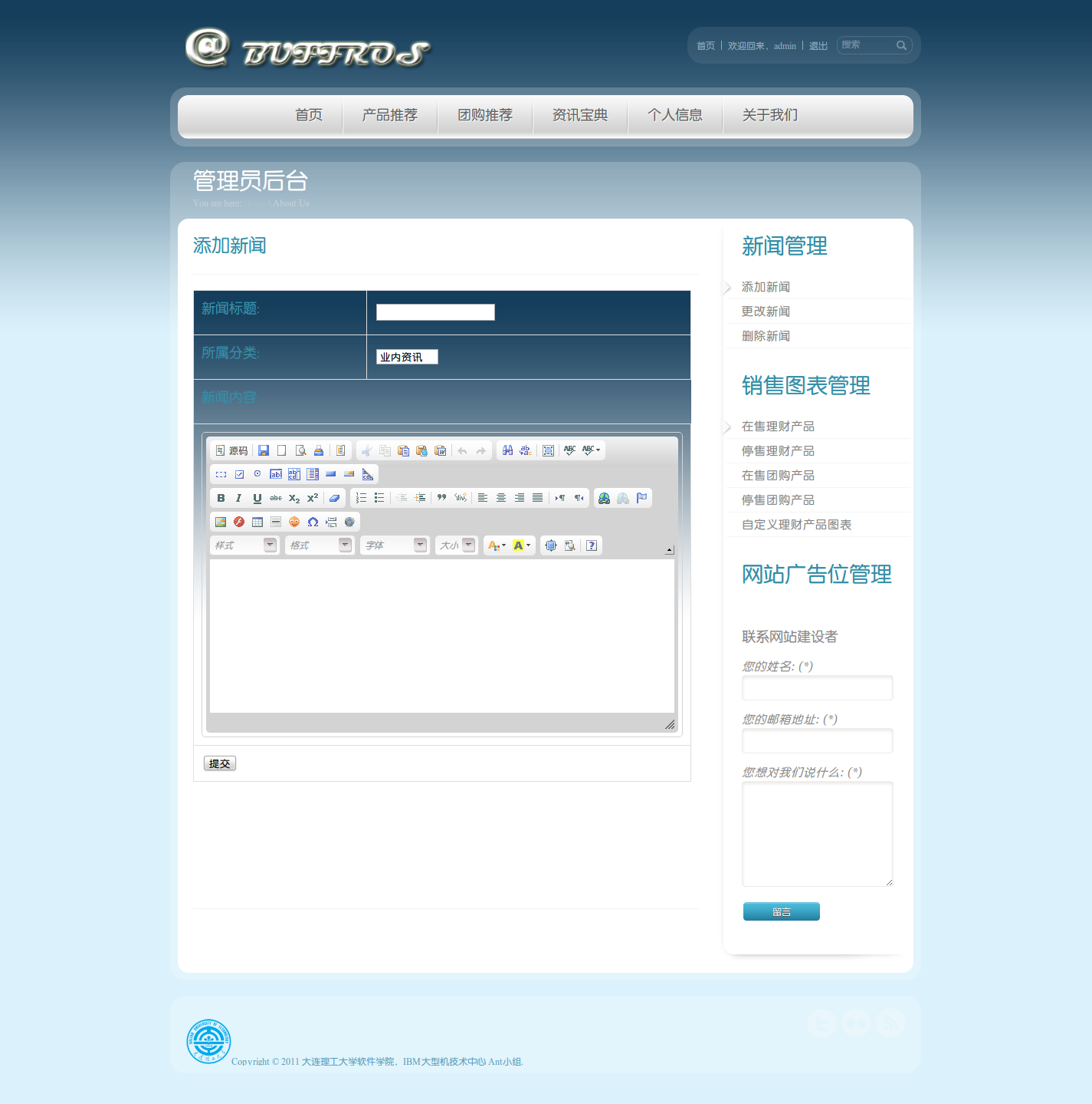
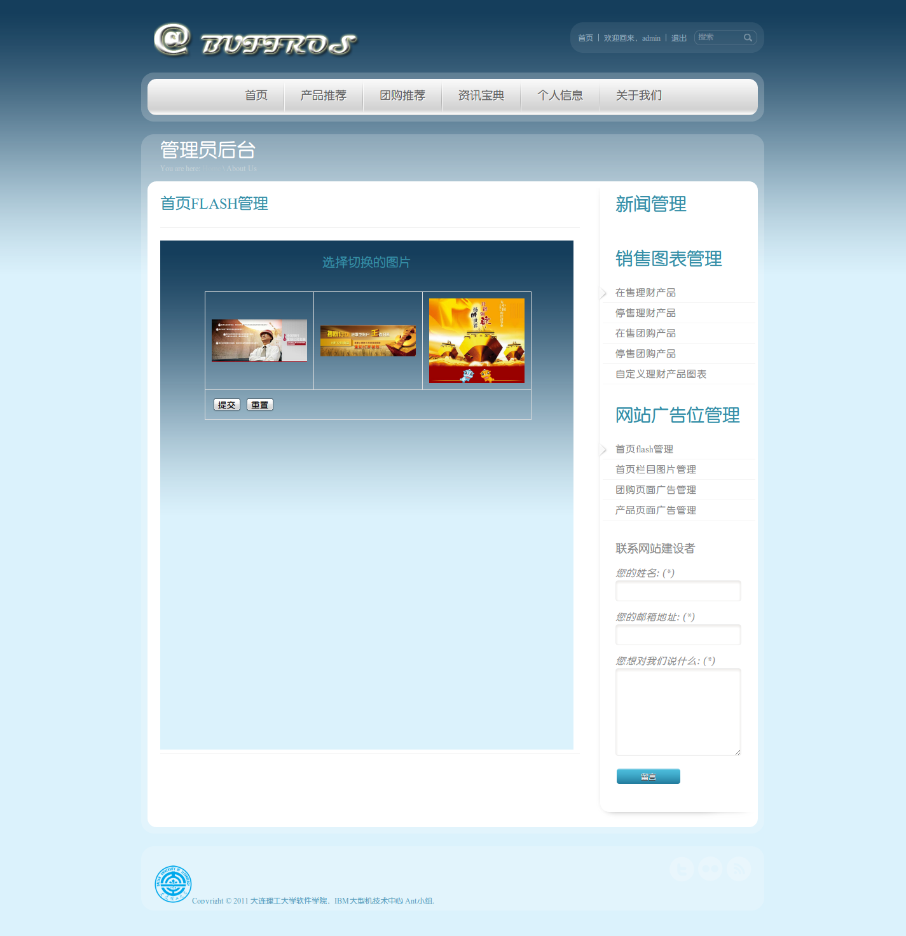
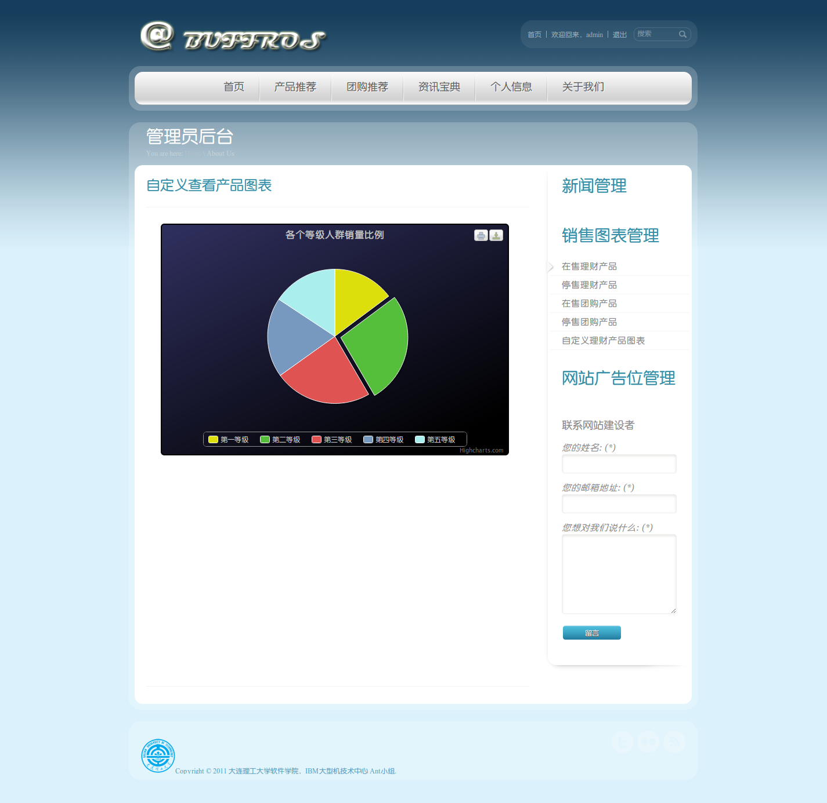
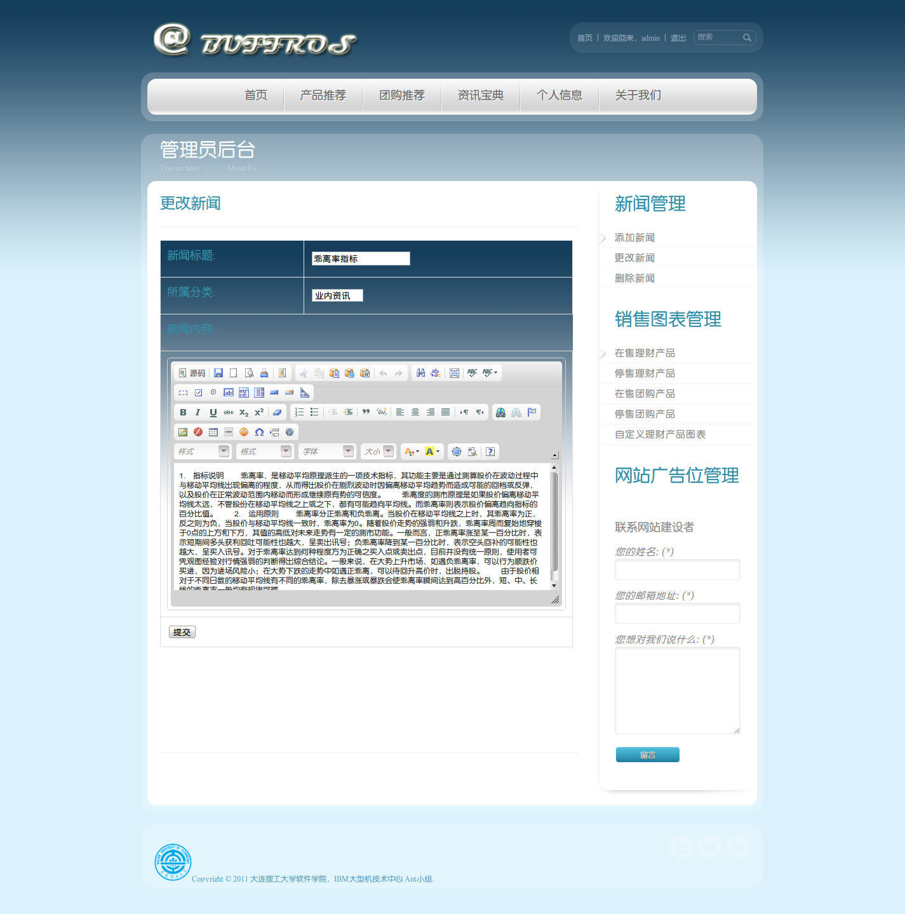
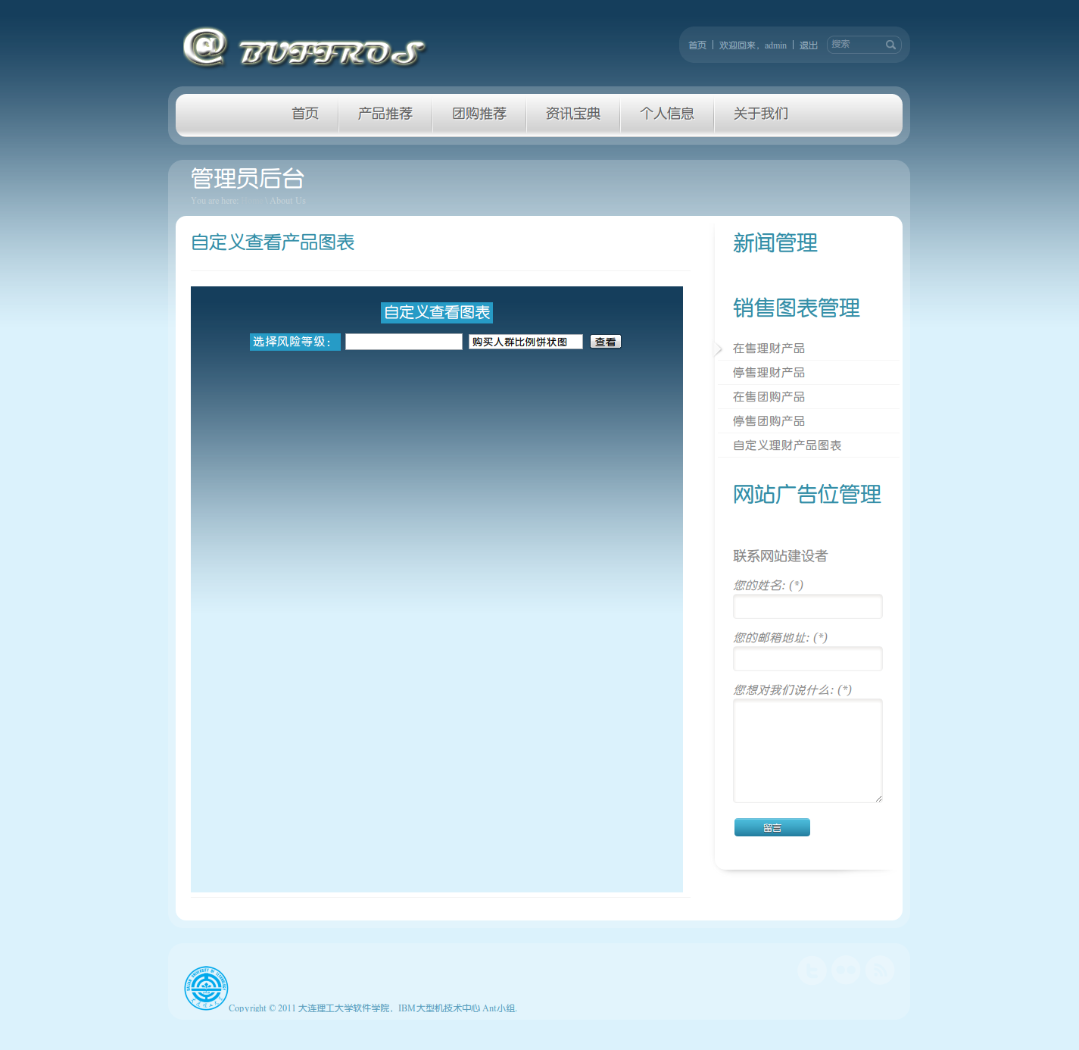
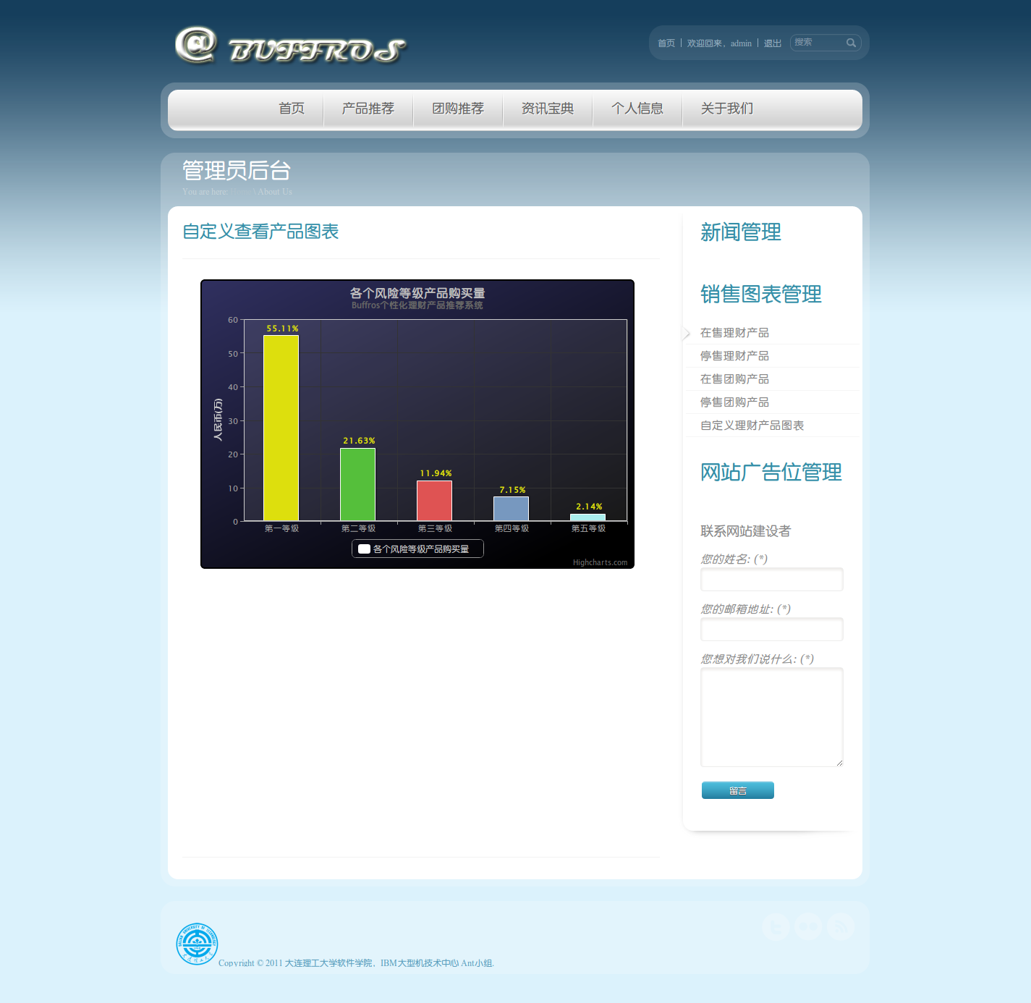
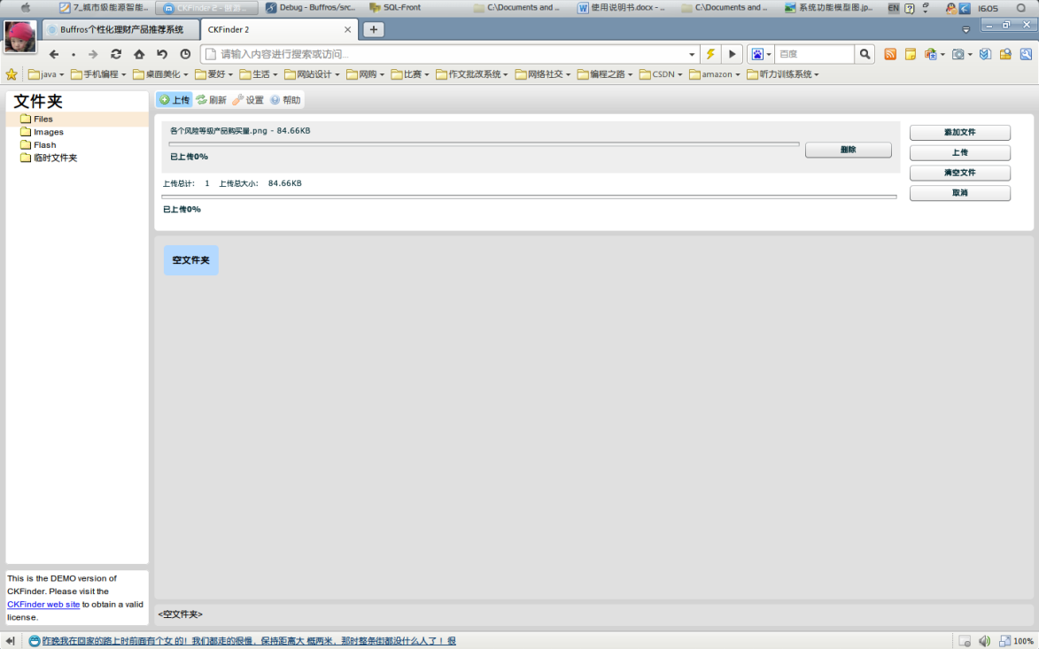

功 能 介 绍--前台管理员功能介绍
生成各类上报图表
网站图片 广告管理
图表可视化上传与下载
前台管理员子系统
网站新闻管理
小型CMS建站工具+图表生成系统

Slide 20
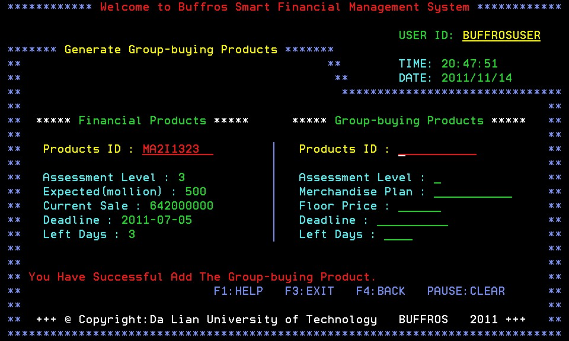
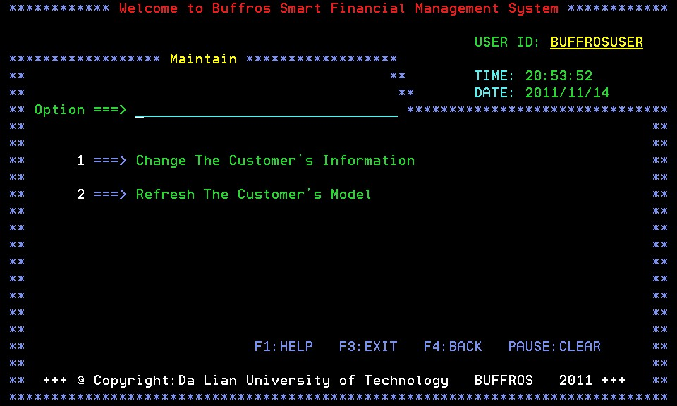
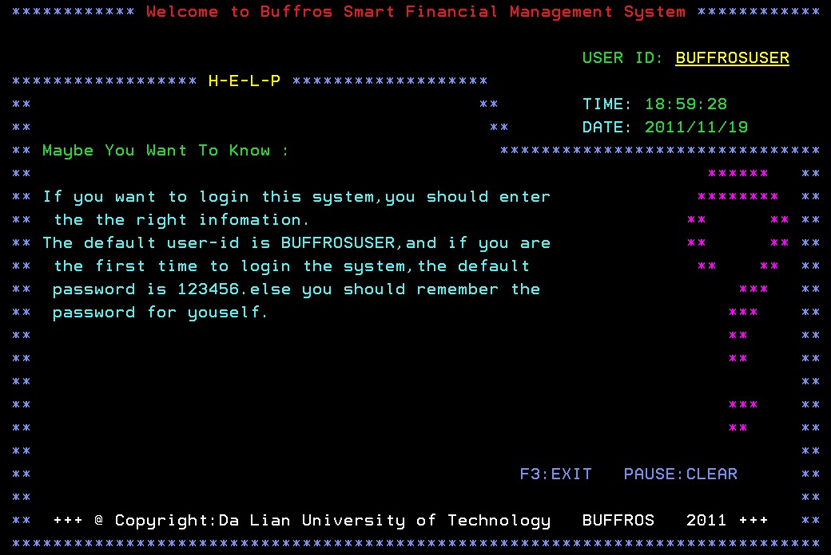
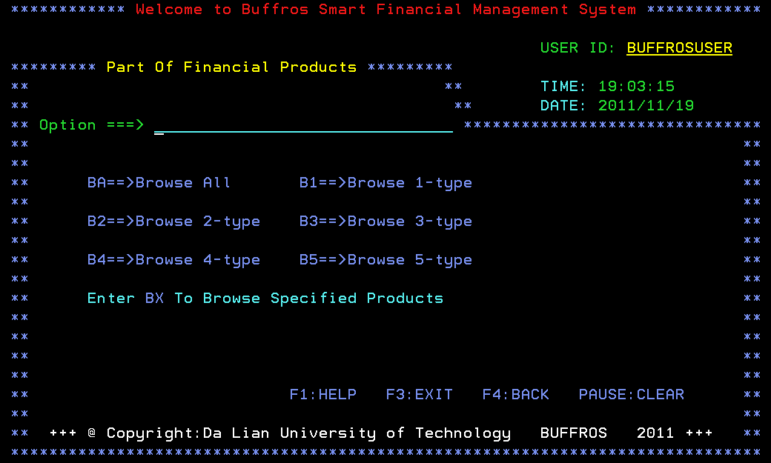
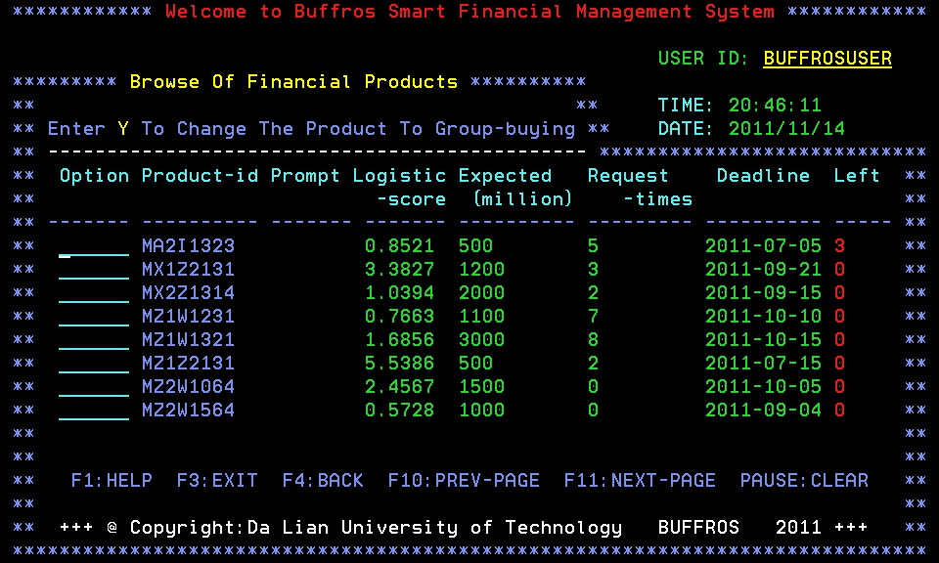
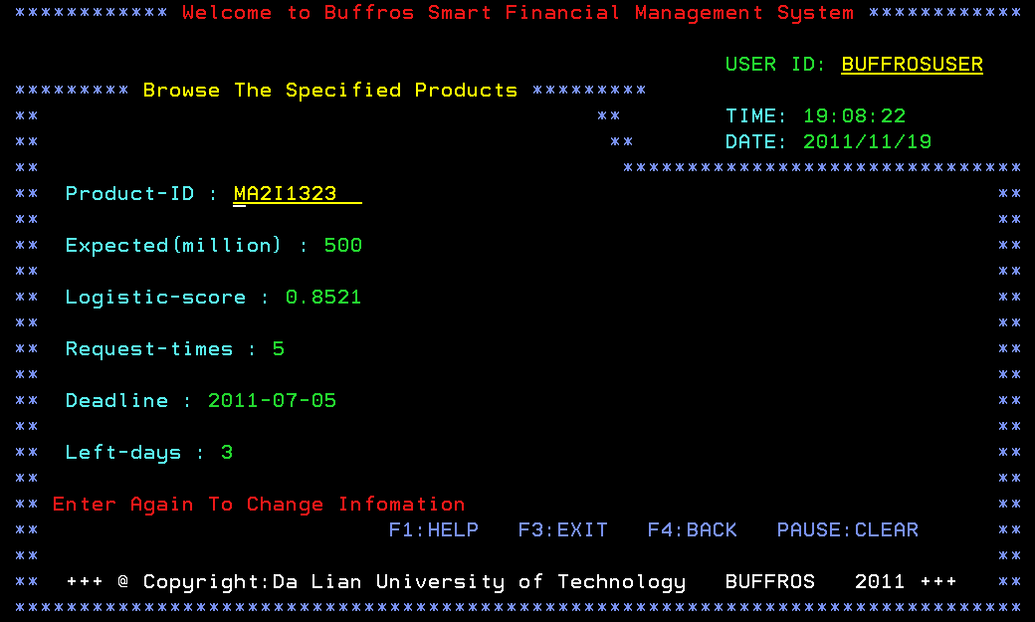
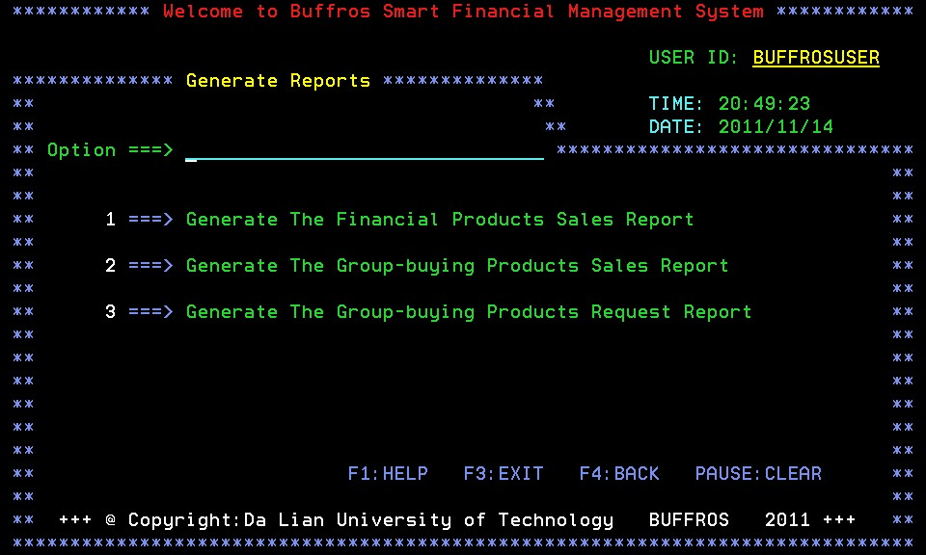
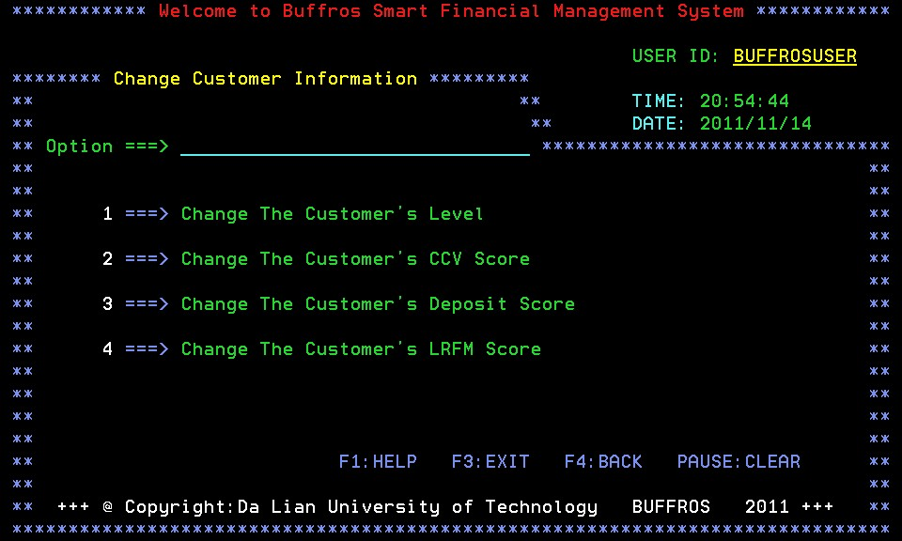
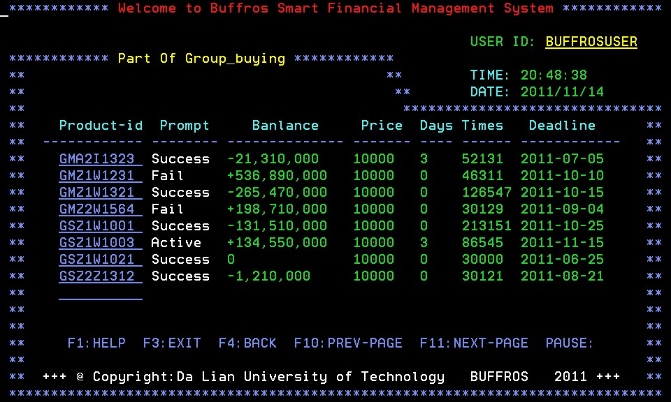
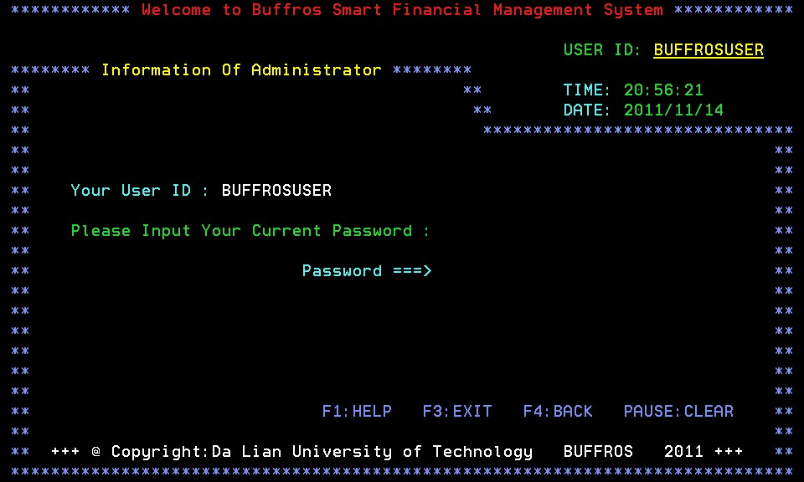
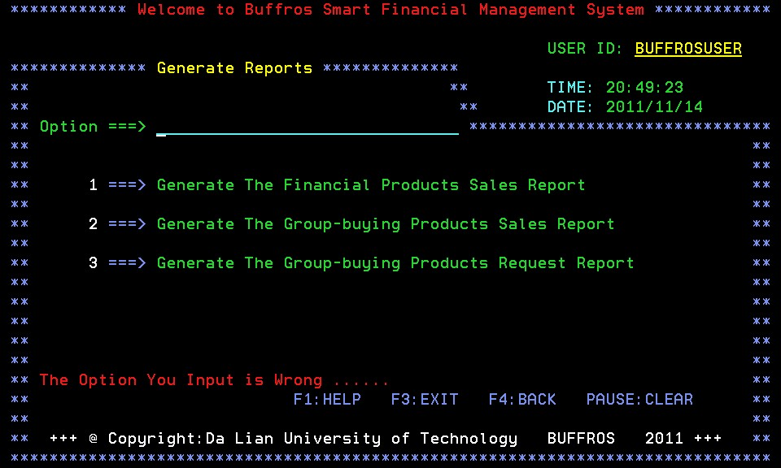
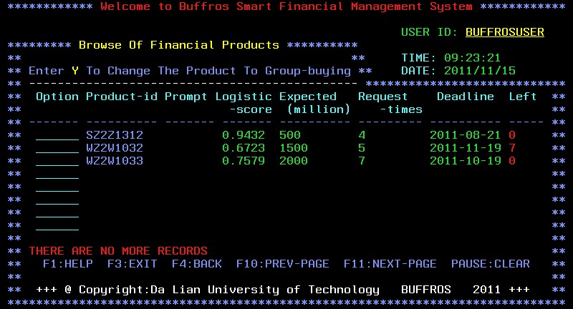
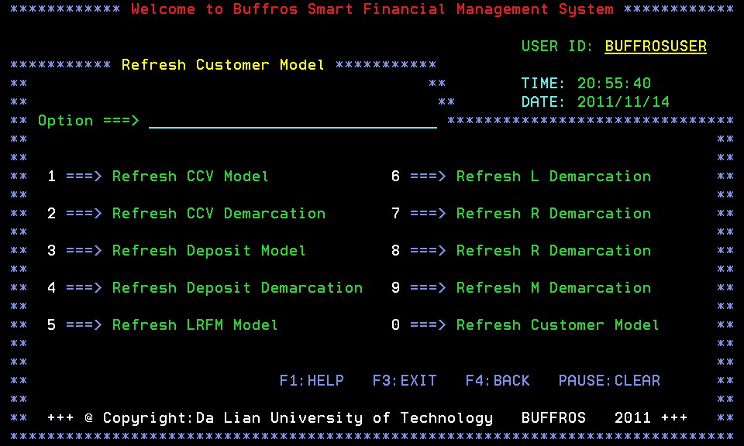
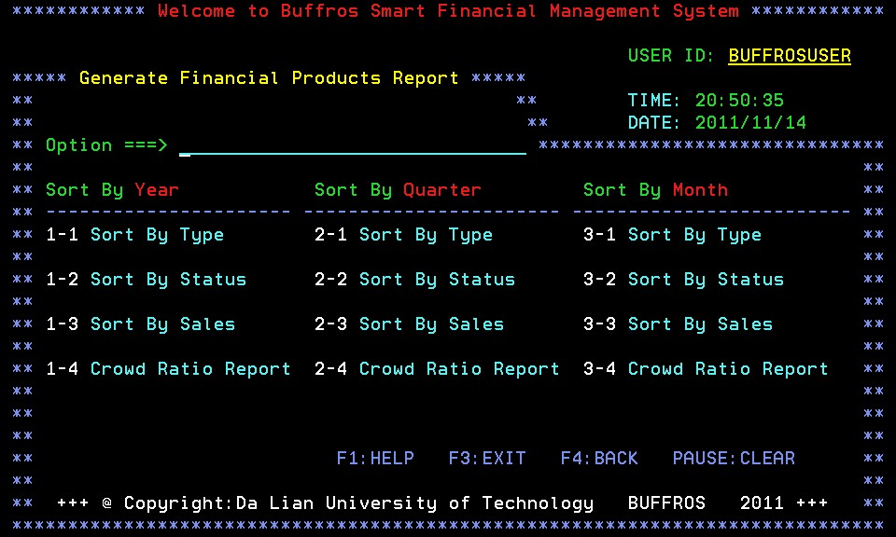
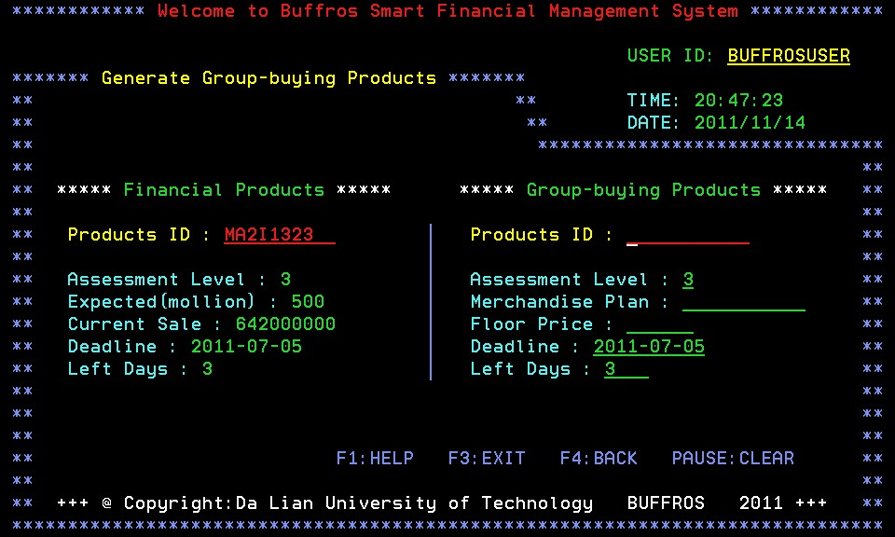
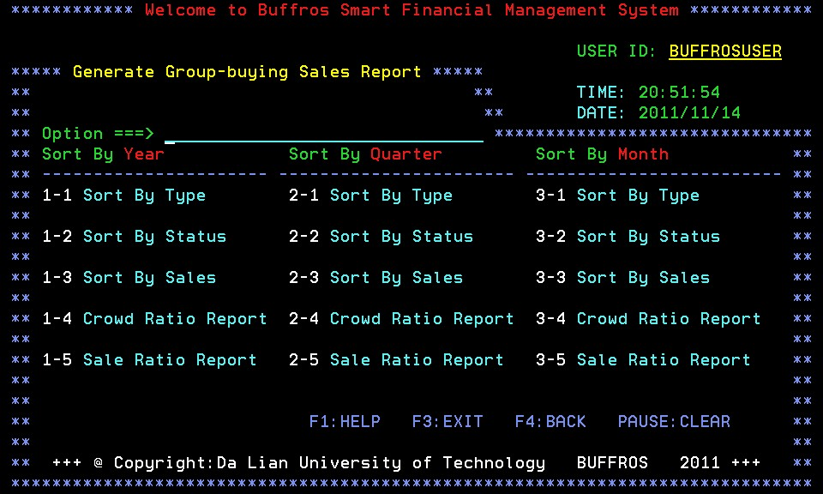
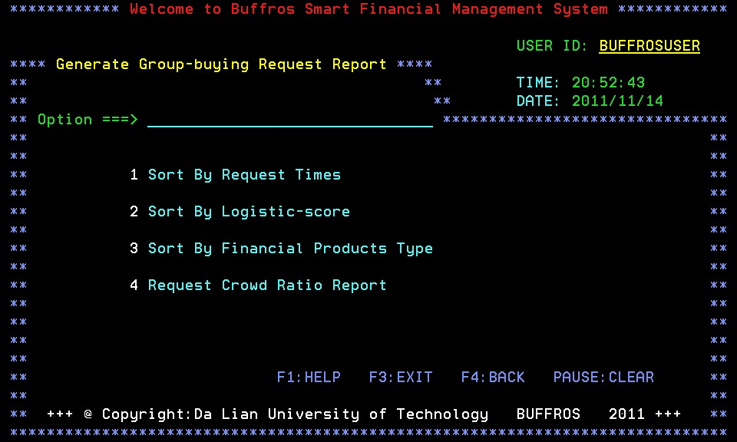
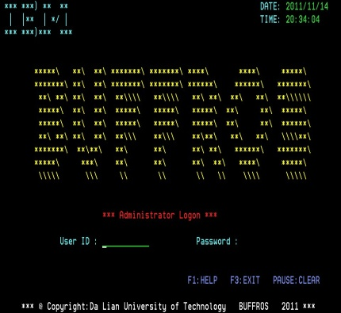
功 能 介 绍--后台管理员功能介绍
生成各类上报报表
系统可以帮助后台管理员生成各类上报报表
理财产品信息管理
后台管理员可以管理理财产品的信息以及查看产品销量预测
团购产品信息管理
后台管理员可以管理所有团购产品的信息
模型信息管理
后台管理员有权管理后台管理员的信息
用户信息管理
后台管理员有权管理网站注册用户的信息

Slide 21

功 能 总 结--产品优势
安心
团购
信任
快捷
管理
个性
推荐
合理
决策
Buffros
产品推荐
模型
Logisitc
销售预测
模型
扩大
融资
智能
分析
用户
银行
方便
享受
洞悉
市场
更新
迅速
高效
节约
服务

Slide 22

视 频 展 示

Slide 23



感 言 与 收 获
做一个优秀的
大工软件人
师长的教诲

Slide 24
Thank You !
© 2012 Li Dezhao. All rights reserved

